Slide 1
Credit Edge
Kort sammanfattning, 12 september 2019

Slide 2
Credit Edge är annorlunda företagsobligationsfond...
Introduktion till Credit Edge
Mandat
Syfte
Implementation
Credit Edge
Σ
Ge hög riskjusterad avkastning genom att investera i kreditmarknaden i Europa med fokus på Norden.
Europeisk företagsobligationsfond med fokus på placeringar i Norden.
Fonden är konstruerad för att ge hög marknadsexponering med begränsad förlustrisk.
Målsättning att ge en årlig avkastning på minst 6%.*
Genom att använda derivat skapas stor exponering med liten kapitalinsats.
Över tid kommer huvuddelen av fondens kapital vara placerat i likvida obligationer med hög kreditvärdighet.
Det likvida kapitalet ska, i perioder av hög marknadsoro, opportunistiskt användas för kortsiktiga investeringar i obligationer som handlas till ”rabatt”.
Fonden kan använda såväl aktie, valuta och kreditderivat för att hantera risker.
Dagligt handlad svensk specialfond med riskklass 3 (av 7).
1 Marknadsmandat
2L Taktisk likviditetsmandat
2R Taktisk riskmandat
3 Riskhanteringsmandat
1
Marknads-mandat
Att långsiktigt, med lågt kapitalutnyttjande, skapa avkastning som överstiger en portfölj av högt avkastande europeiska företagsobligationer.
Optionsstrategi med aktiv riskhantering som ger stor exponering mot kreditmarknaden.
2L
Taktiskt likviditets-mandat
Förvalta det kapital som inte utnyttjas av övriga delmandat till låg risk.
Obligationer av hög kreditvärdighet utställda av företag, institut och stater.
2R
Taktiskt
riskmandat
Opportunistiskt skapa avkastning under perioder av hög marknadsoro då värderingen är låg och likviditetspremien är hög.
Företagsobligationer utvalda genom ”bottom-up”-analys.
3
Riskhanterings-mandat
Hantera residualrisker (valuta, kredit- eller ränterisk) som från tid till annan kan uppstå i övriga delmandat.
Terminer, optioner och swappar.
*Baserat på rådande marknadsläge och efter avgifter.
2

Slide 3
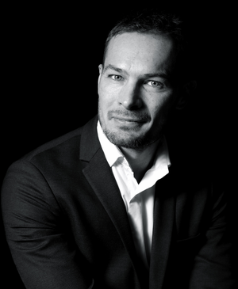
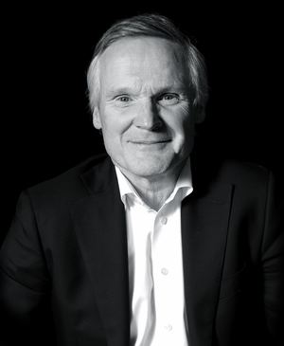
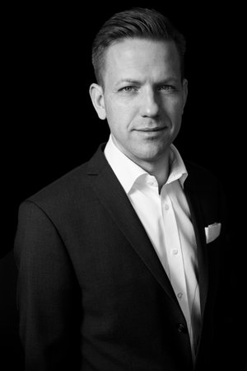
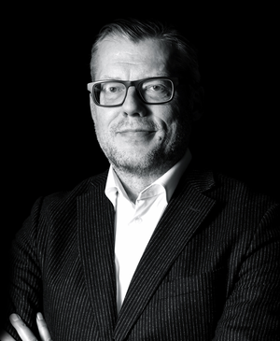
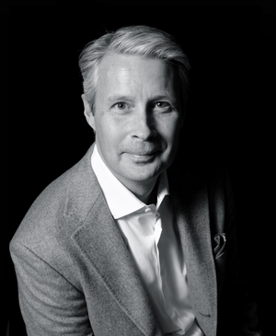
...förvaltad av en erfaren förvaltningsorganisation.
Introduktion till Credit Edge
Förvaltningserfarenheter
Nordic Cross Total Return
Nordic Cross Stable Return
Catella Hedge
Catella Credit Opportunity
Catella Corporate Bond Flex
Catella Avkastningsfond
Öhman Företagsobligationsfond
Fredrik Tauson
Ekonom från Lunds Universitet med lång erfarenhet från kreditanalys från Nordea samt från analys och förvaltning av ränte- och kreditfonder på Öhman och Catella. Var på Catella, tillsammans med Magnus Nilsson, ansvarig för förvaltningen av samtliga räntefonder och fick för det arbetet flera internationella utmärkelser. Ingick i teamet bakom Catella Hedgefond.
Tidigare priser och nomineringar
“Best 3 Year Performance Record”, UCITS Hedge Awards
“Best Ucits Credit”, Alternative Credit Intelligence
“Best Long/Short Credit”, Hedgefund Journal 2014
“Best Ucits in Europe”, Eurohedge
“European Credit Fund” HedgPo, Investor Choice
”Årets Hedgefond”, Privata Affärer
”Bästa Hedgefond”, Fondmarknaden
Ulf Strömsten
Civilekonom från Handelshögskolan i Stockholm. Doktorandstudier inom finansiell ekonomi och ekonomisk styrning. Chefsstrateg och analyschef på såväl Handelsbanken som Alfred Berg. Grundare och förvaltare av Catella Hedgefond 2004-2016. Flera utmärkelser både som bästa aktiestrateg och årets hedgefondsförvaltare.
Emil Nordström
Matematiker, ekonom och civilingenjör i från Uppsala Universitet. Lång erfarenhet av derivat. Chef för Strukturerade produkter på såväl Kaupthing Bank som HQ Bank. Ansvarig för utveckling av, och handeln i, ett stort antal strukturerade produkter för såväl institutionella kunder som privatkunder på Carnegie.
Magnus Nilsson
Ekonom från Stockholms Universitet. Lång erfarenhet från förvaltning av ränte- och kreditfonder från bl a Öhman och Catella. Var på Catella, tillsammans med Fredrik Tauson, ansvarig för förvaltningen av samtliga räntefonder 2010-2016 och fick för det arbetet flera internationella utmärkelser. Han ingick också i teamet bakom Catella Hedgefond.
Mikael Hanell
Studier på Stockholms Universitet och IHM. Lång erfarenhet av kapitalmarknaden bl a från SEB och HQ. Började 1999 på Catella. Ansvarig för Catella Reavinstfond och Catella Småbolagsfond och ingick också i teamet bakom Catella Hedgefond 2010-16. Flera utmärkelser för sin förvaltning och AAA-rating från Citywire.

Slide 4
Fonden har sedan start upplevt ökande och minskande marknadsoro...
Introduktion till Credit Edge
Fondens utveckling sedan startdag (kurs 100)
Årlig utveckling
Realiserad volatilitet
Utveckling per kalendermånad
Daglig data avseende 4 juli 2018 (startdag för andelsklass A) till 12 september 2019. Källa: Bloomberg, Nordic Cross Asset Management.

Slide 5
...vilket fonden har parerat med kraftigt varierande exponering.
Introduktion till Credit Edge
Exponeringsbelopp (genomsnitt per månad, i procent av fondförmögenheten)
Genomsnittlig realiserad volatilitet i europeiska marknaden*
Marknadsmandatets riskbudget-ering innebar att exponerings-beloppet reducerades när marknadsoron tilltar.
Marknadsvärde (genomsnitt per månad, i procent av fondförmögenheten)
Marknaden avser Markit iBoxx EUR Liquid High Yield Index Data avseende 4 juli 2018 (startdag för andelsklass A) till 10 september 2019. Källa: Bloomberg, Nordic Cross Asset Management.

Slide 6
Viktig information
Disclaimer
Innehållet i denna presentation är framtaget endast i informationssyfte. Informationen ska inte uppfattas som ett erbjudande eller en förfrågan om ett erbjudande om att köpa eller sälja någon av Nordic Cross Asset Managements produkter eller tjänster.
Även om skäliga åtgärder vidtagits för att säkerställa att innehållet inte är osant eller missvisande, så lämnas inga garantier om riktigheten eller fullständigheten och inget ansvar kan göras gällande för felskrivningar eller utelämnanden. Nordic Cross Asset Management är inte heller ansvarig för ändamålsenligheten i presentationen.
Innehållet har tagits fram av Nordic Cross Asset Management utifrån källor som bedömts vara tillförlitliga men är inte bekräftade av oberoende part.
Information, beräkningar, bedömningar och värderingar i presentationen utgör inte investeringsrådgivning eller en förfrågan om ett erbjudande om att köpa eller sälja något finansiellt instrument. Det ska inte heller tolkas som rekommendationer eller råd kring juridiska eller regelverksmässiga frågor, bokföringsmässiga åtgärder eller skattemässiga konsekvenser avseende någon särskild person. Nordic Cross Asset Management tar inget ansvar för Händelseuella åtgärder som vidtagits enbart på grundval av informationen i denna presentation.
Som kund ansvarar du själv för de ekonomiska konsekvenserna av dina egna beslut och investeringar. Historisk avkastning är ingen garanti för framtida avkastning. De pengar som placeras i någon av de fonder eller andra finansiella instrument som marknadsförs av Nordic Cross Asset Management kan både öka och minska i värde och det är inte säkert att du får tillbaka hela det insatta kapitalet.

Slide 7
...konstruerad för att kunna göra opportunistiska investeringar...
Introduktion till Credit Edge
1
Marknads-mandat
Köpoption
Köpoption
Köpoption
Köpoption
Köpoption
Köpoption
Köpoption
Köpoption
Köpoption
Köpoption
Syftar till att långsiktigt, med lågt kapitalutnyttjande, ge stor exponering mot den europeiska marknaden för högränteobligationer. Mandatet har en daglig riskbudgetering vars syfte är att undvika större kursfall.
Händelse
Händelse
Tid
2
Taktiskt mandat
2L
2R
2R
Syftar till att opportunistiskt skapa avkastning under perioder av hög marknadsoro då värderingen är låg och likviditetspremien är hög. Kapital placerat i likvida obligationer med hög kreditvärdighet (2L, ”Likviditetsmandat”) användas för kortsiktiga investeringar i obligationer som handlas till ”rabatt” (2R, ”Riskmandat”).
3
Riskhanterings-mandat
Syftar till att hantera residualrisker (valuta, kredit- eller ränterisk) som från tid till annan kan uppstå i övriga delmandat.
7

